Slide 1


lo
lo
veth-basic03
basic03
fc00:dead:cafe:1::2/64
veth0
fc00:dead:cafe:1::1/64
xdp
program
enp0s3
veth-basic03

Slide 2


User space
Xdp_loader && xdp_stats_collector
Kernel space
xdp program
BPF map
veth-basic03

Slide 3
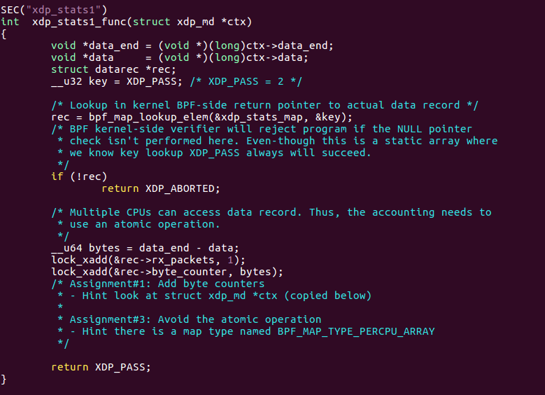
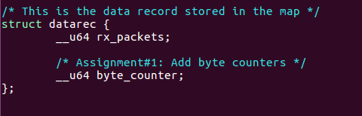
Hemos añadido el campo de la estructura con la cual vamos a contar los bytes. El valor de nuestro mapa será esta propia estructura. Como se puede ver en nuestro programa xdp, buscaremos en el mapa en base a una key, esta nos devolverá un puntero al tipo de elemento descrito en la estructura del mapa.

Slide 4
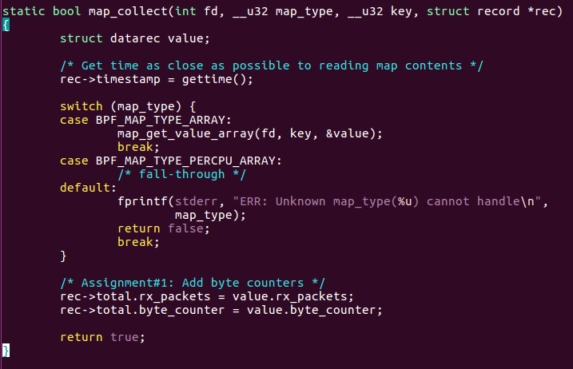
El siguiente paso ha sido hacer menores modificaciones a la función del espacio de usuario la cual visualizaba las estadísticas, y por último, como se puede ver a continuación, recolectamos los últimos datos del mapa y lo almacenamos en variables del programa en espacio de usuario.

Slide 5
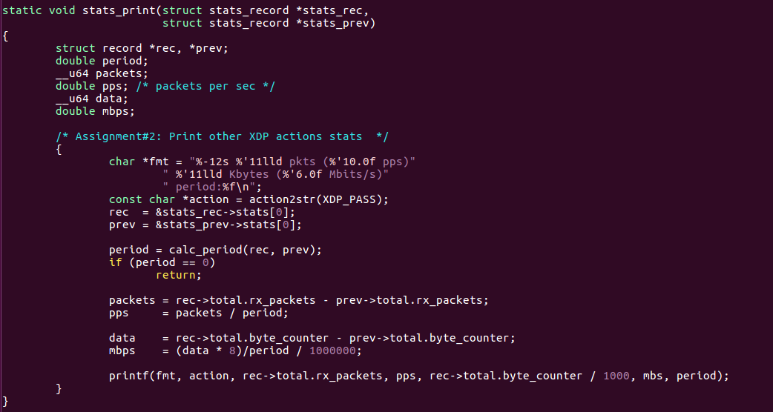

Slide 6
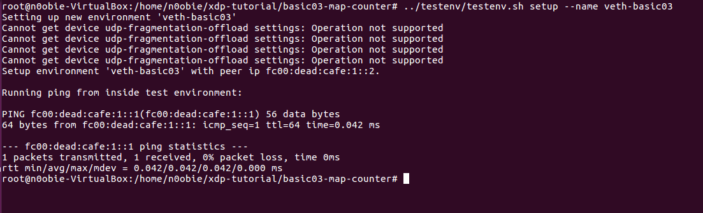
Levantamos el escenario, para poder anclancar a un de las veth el programa xdp.
Una vez que el escenario se ha levantado estamos en la situación descrita en la primera diapositiva.

Slide 7
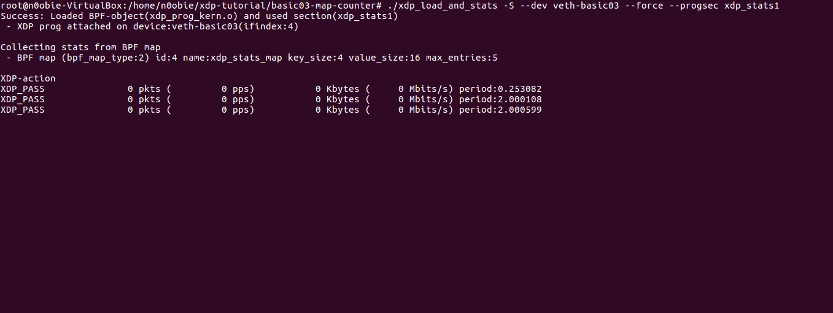
Cargamos el programa con nuestro xdp_loader, y lo dejamos escuchando en la interfaz veth-basic03

Slide 8
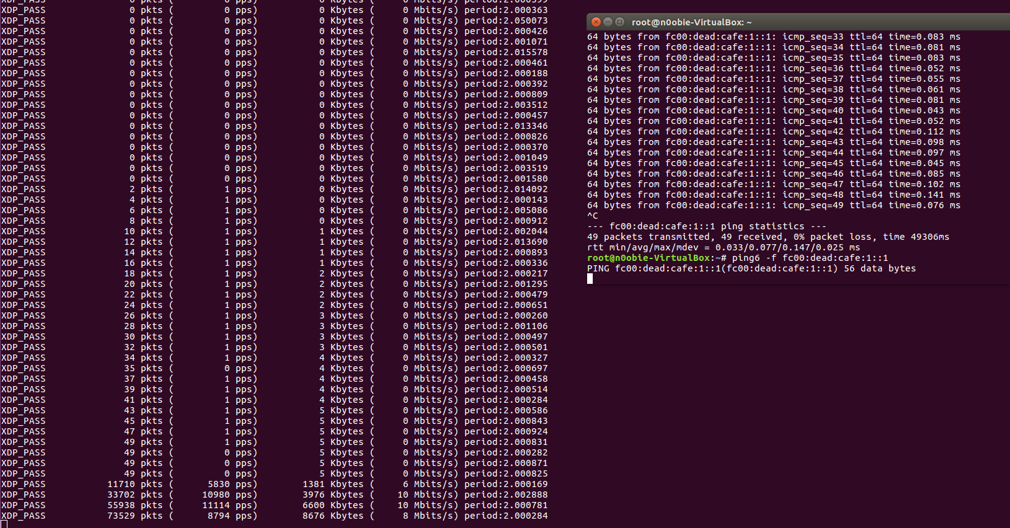
Podemos observar como los campos van fluctuando a mediada que vamos generando tráfico. Tráfico a lo bestia haciendo un flood >:D

Slide 9
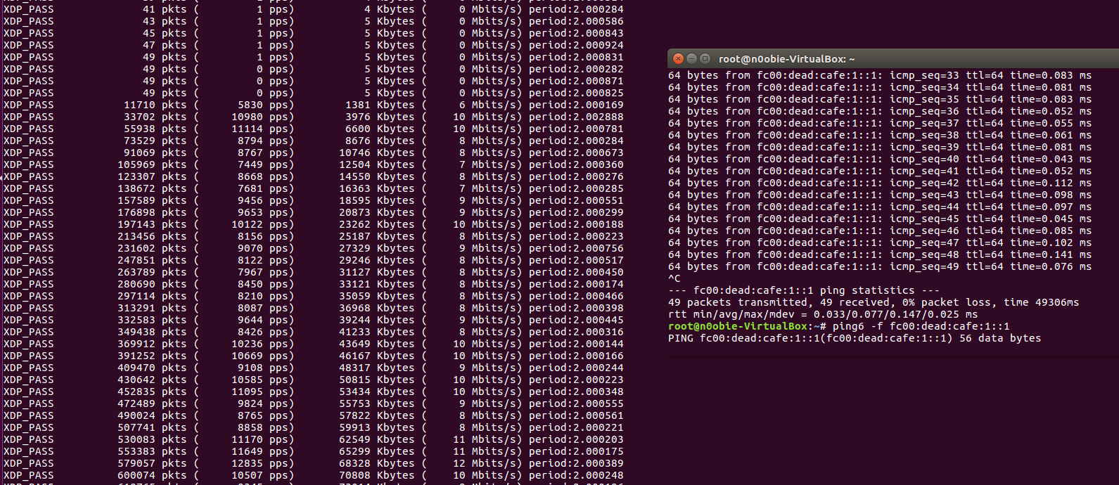

Slide 10
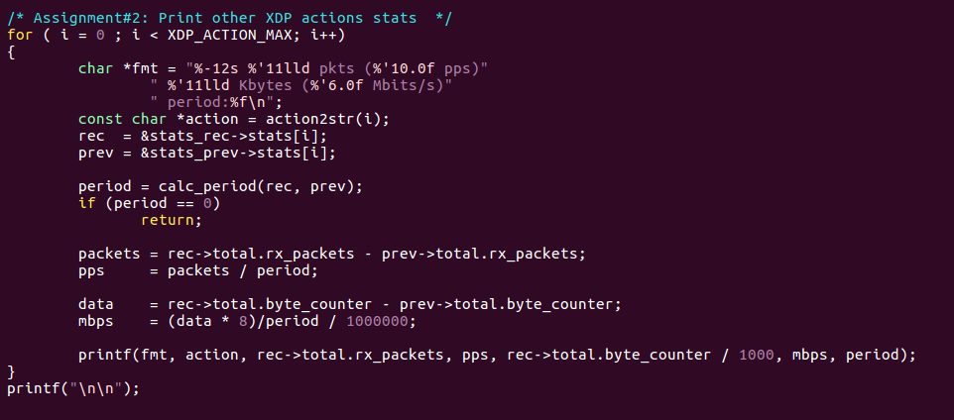
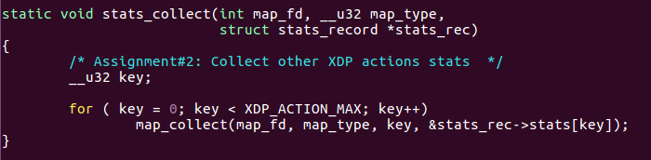
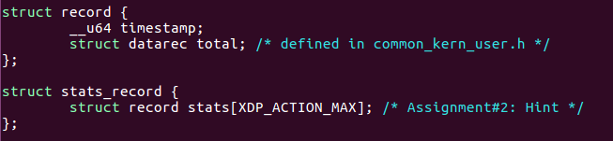
Hasta aquí llegaríamos con el primer assigment, pasamos al siguiente, mirar todos los keys del mapa ☺..
Aunque nuestro programa solo haga uso de una key.. :xx Pero para el siguiente test si que será útil!
Cambios llevados a cabo

Slide 11
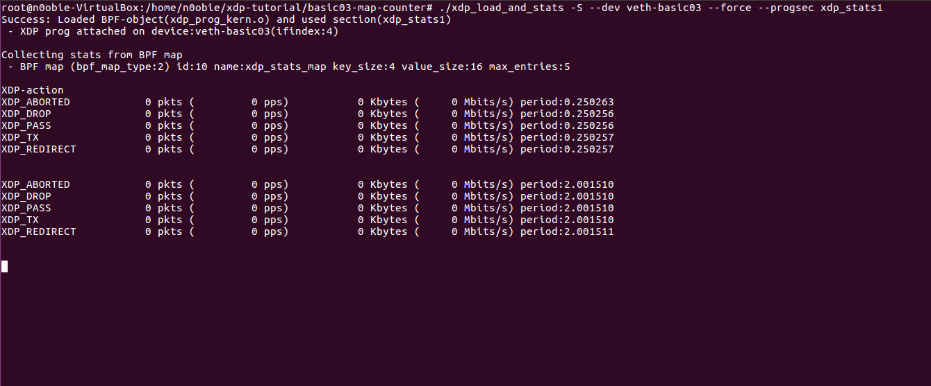
Como se puede ver el desarrollo ha sido un éxito! n.n

Slide 12
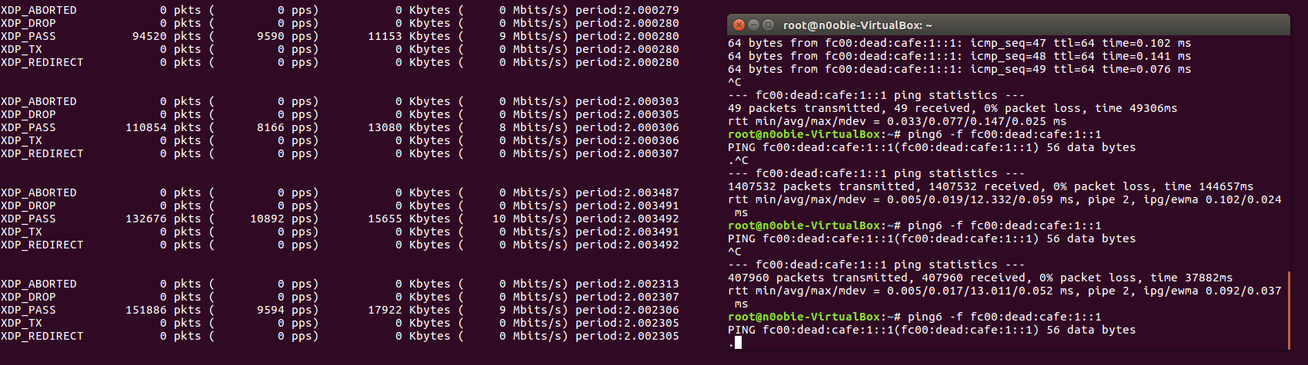
Si generamos trafico, se puede ver como nuestro programa únicamente hace uso de un campo del mapa.

Slide 13
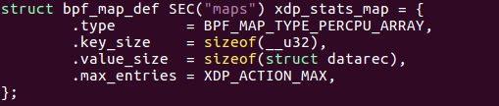
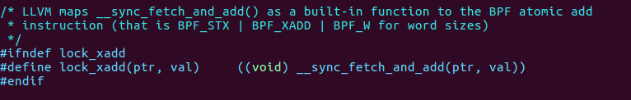
Hasta ahora no lo habíamos tenido en cuenta pero nuestro equipo no es monohilo, es decir, permite paralelismo por lo que debemos operar con cuidado en el momento que hagamos incrementos o cambios de variable. Por ello usaremos una operación suma atómica!
Una vez que tenemos una operación atómica vamos hacer uso de un nuevo tipo de mapa, los BPF_MAP_TYPE_PERCPU_ARRAY. Estos tendrán un mapa dedicado por cada núcleo disponible! Esto hará que nos compliquemos más nosotros la vida en nuestro programa del espacio de usuario pero liberamos las barreras y los contras de conseguir la “atomicidad”

Slide 14
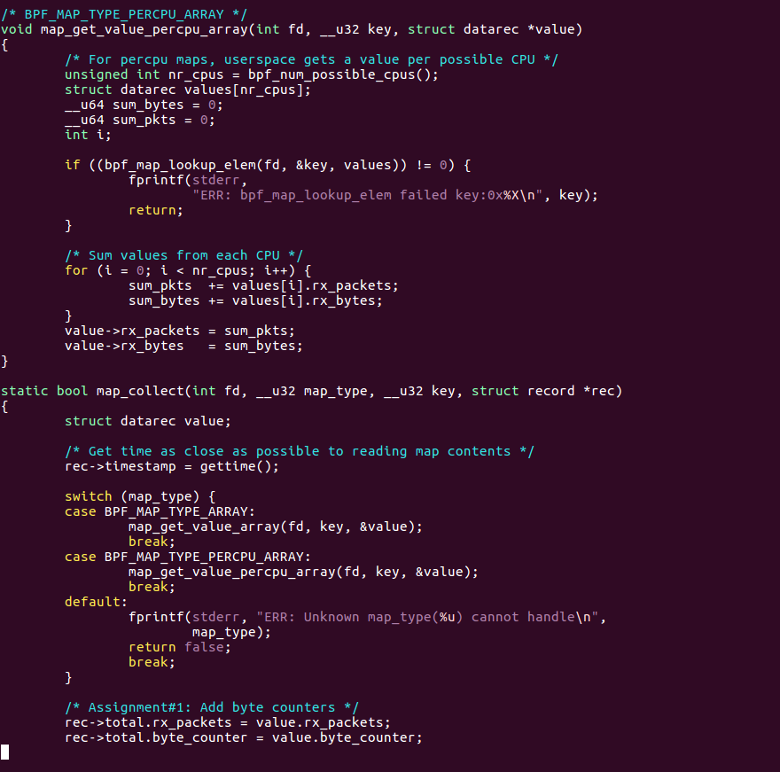


Slide 15
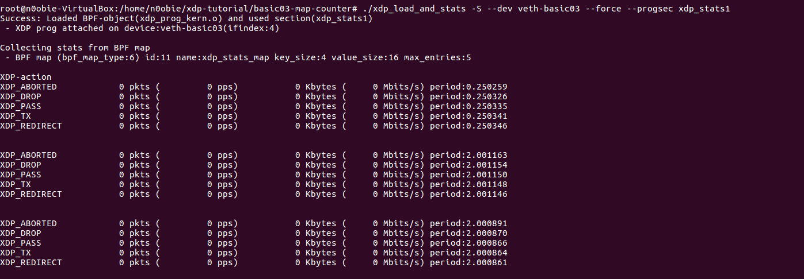
Ejecutamos para ver el resultado!

Slide 16
xdp_loader && xdp_stats_collector
User space
Kernel space
xdp program
BPF map 01
BPF map 02
BPF map 03
Tantos como tanta CPUs haya disponibles
veth-basic03

